Slide 1
У отца был мальчик странный,
Необычный – деревянный:
На земле и под водой
Ищет ключик золотой,
Всюду нос сует свой длинный.
Кто же это?..

Slide 2
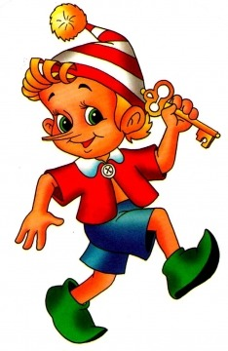
Буратино

Slide 4
=
9
27
9
=
36
9
9
=
54
=
63
9
=
9
=
45
72
=
9
18
9
=
81

Slide 6
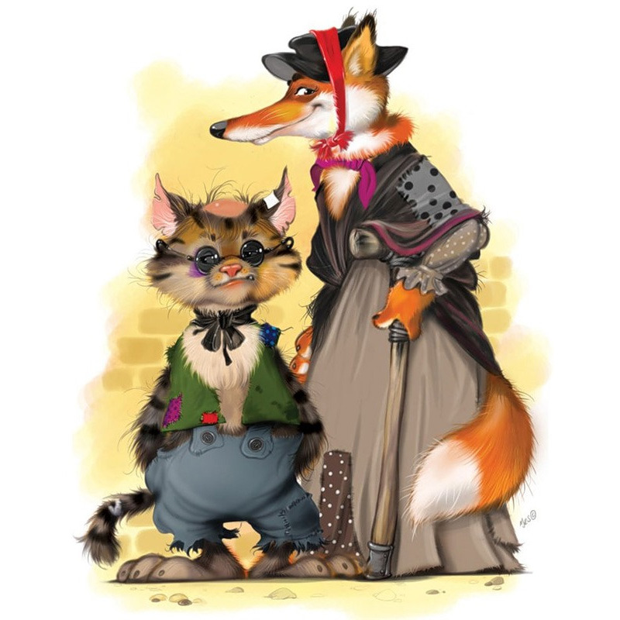

Slide 7
Длина шага Буратино 24 см, a
длина шага кота Базилио
в 3 раза длиннее.
Какова длина шага у кота Базилио?

Slide 8
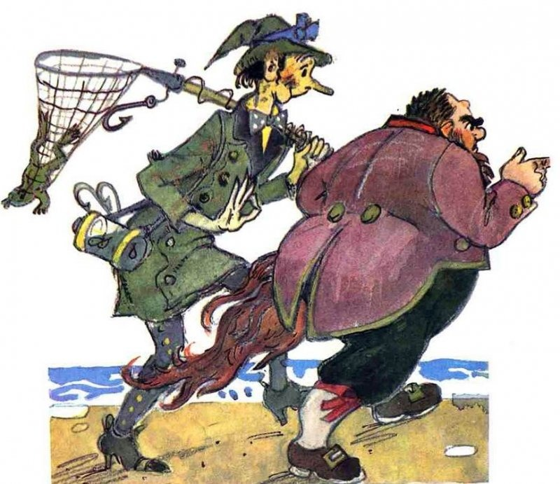

Slide 11
Спасибо за Внимание!

